Slide 1
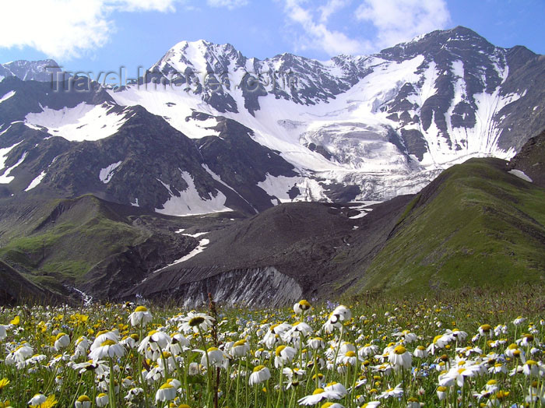
Д А Г Е С Т А Н

Slide 2
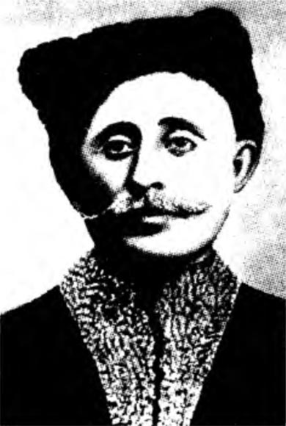
Ирчи Казак

Slide 3
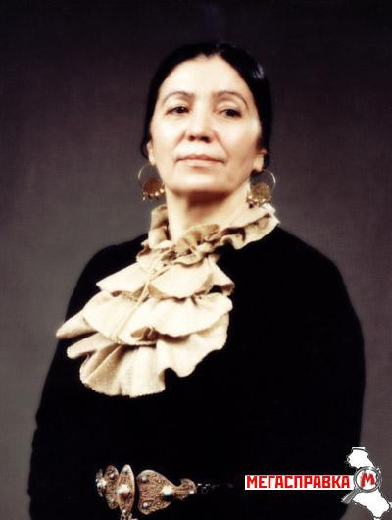
Фазу Алиева

Slide 4
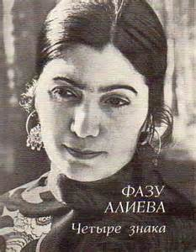

Slide 5
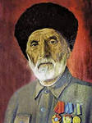
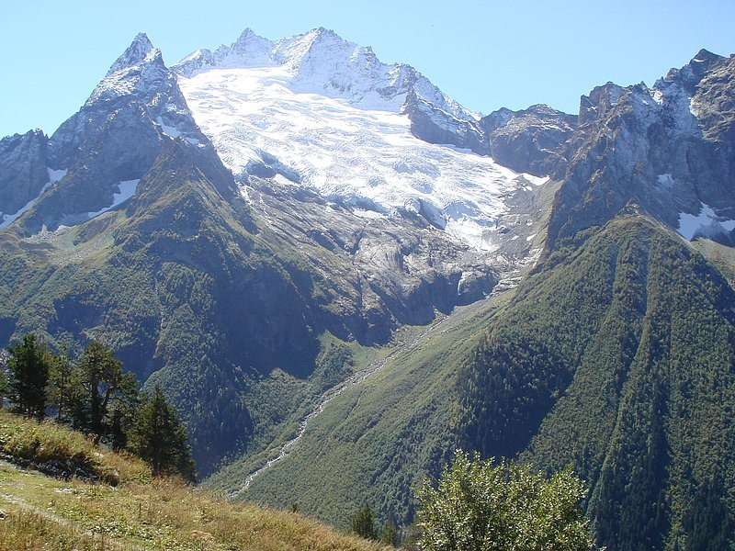
.
Гамзат Цадаса

Slide 6
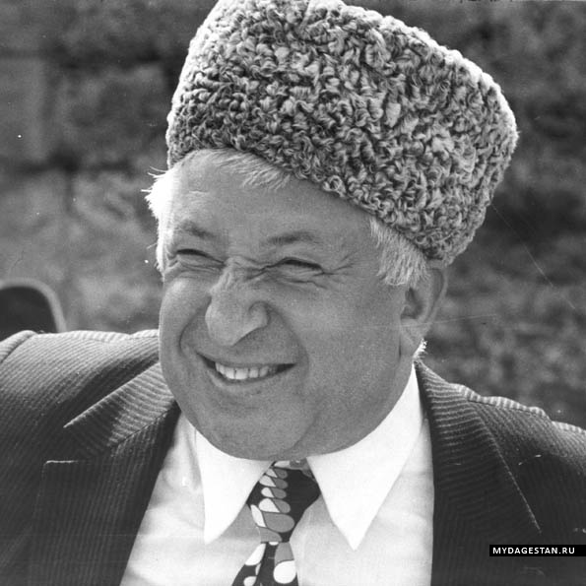

Slide 7
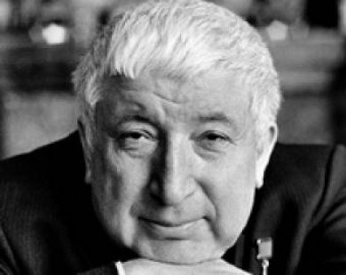

Slide 8
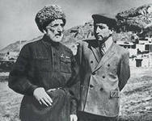

Slide 9
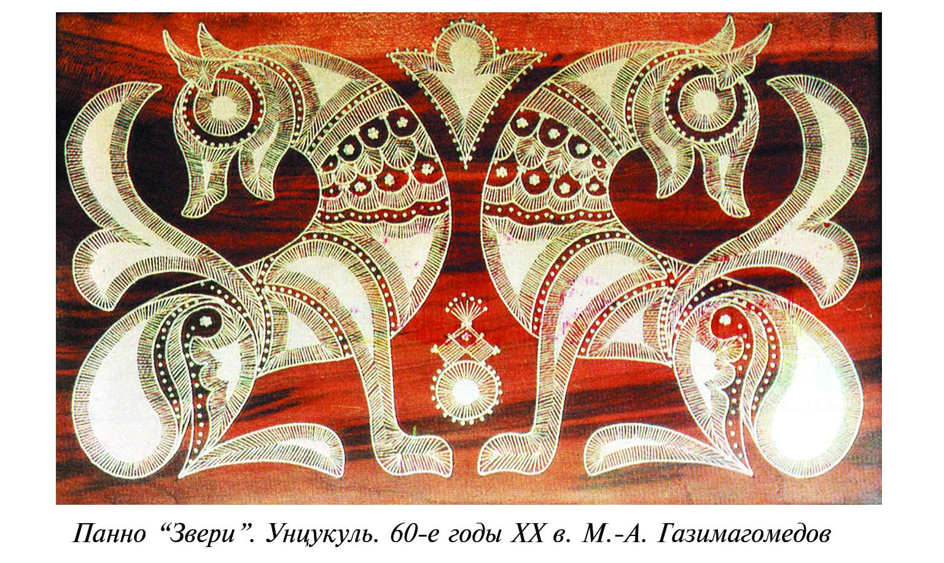

Slide 10
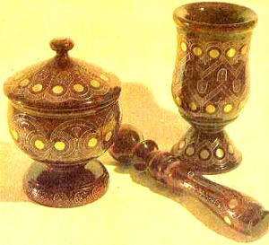
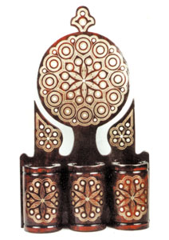
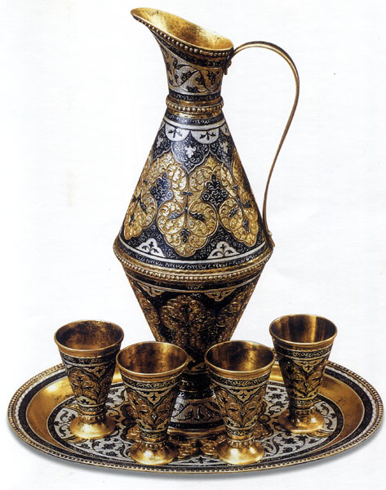

Slide 11
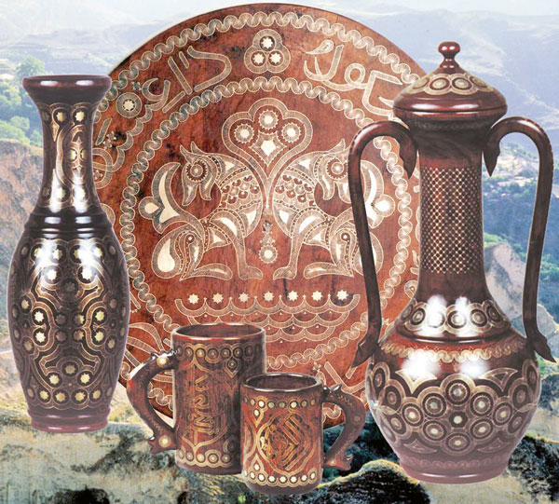

Slide 12
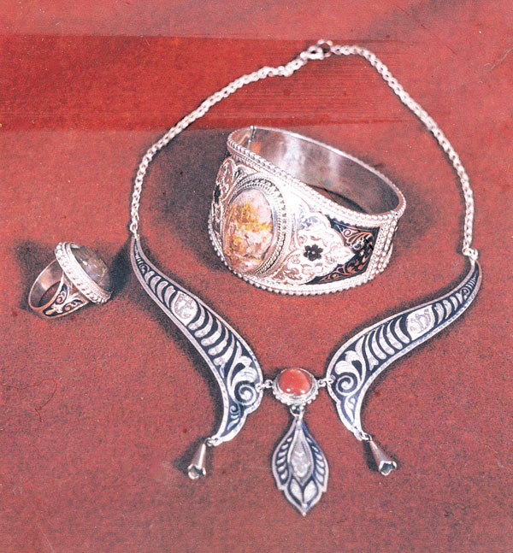

Slide 13
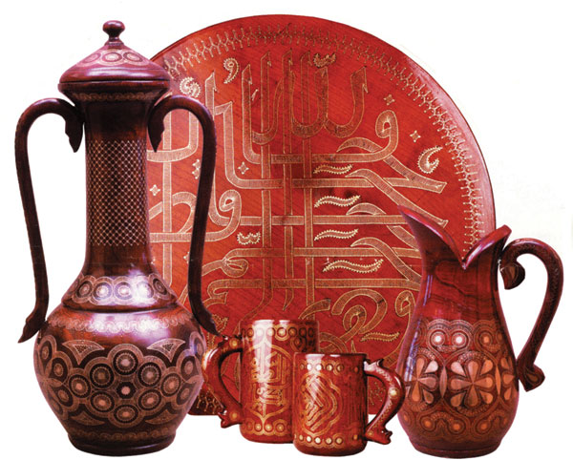

Slide 14
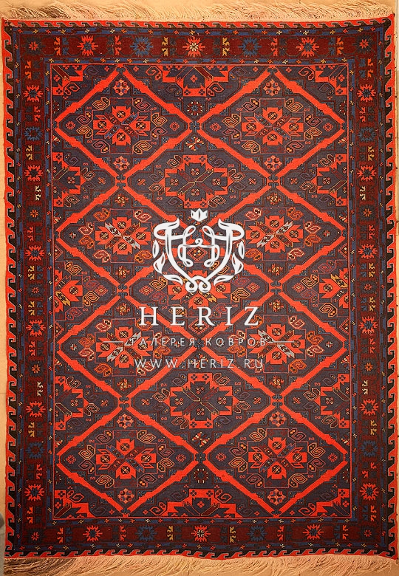
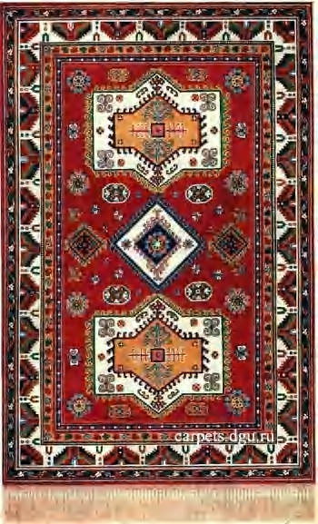

Slide 15
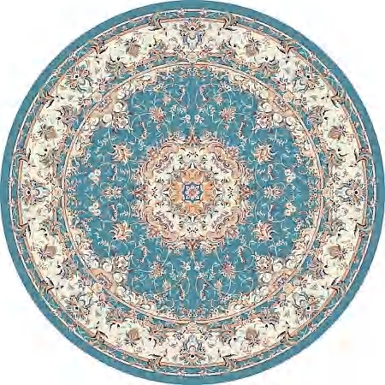

Slide 16
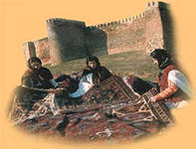
Д А Г Е С Т А Н

Slide 17
Дагестанская кухня одна из самых разнообразных и вкусных в мире!

Slide 18
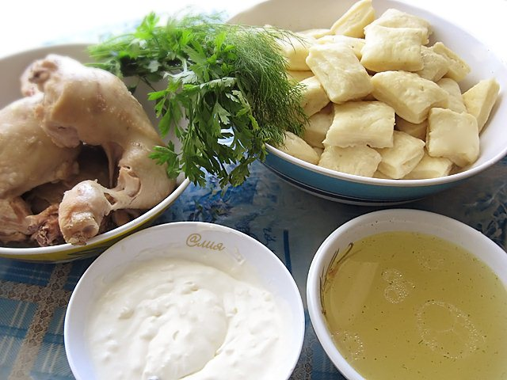
Х и н к а л

Slide 19
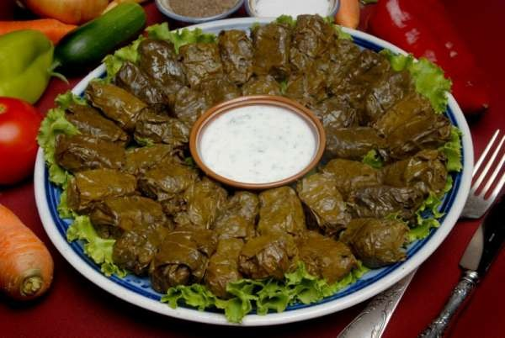
Долма

Slide 20
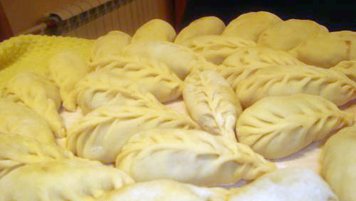
К у р з е

Slide 22
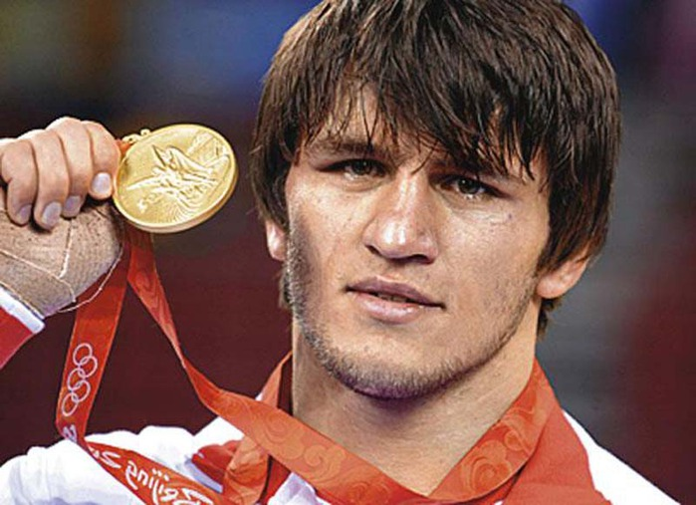
Д А Г Е С Т А Н

Slide 23
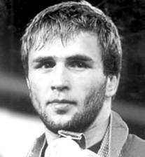

Slide 24
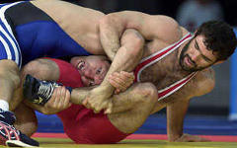

Slide 25
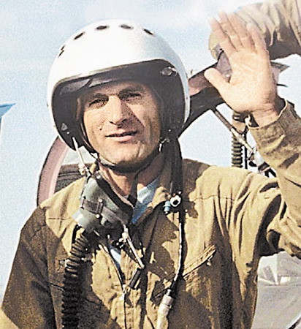

Slide 26
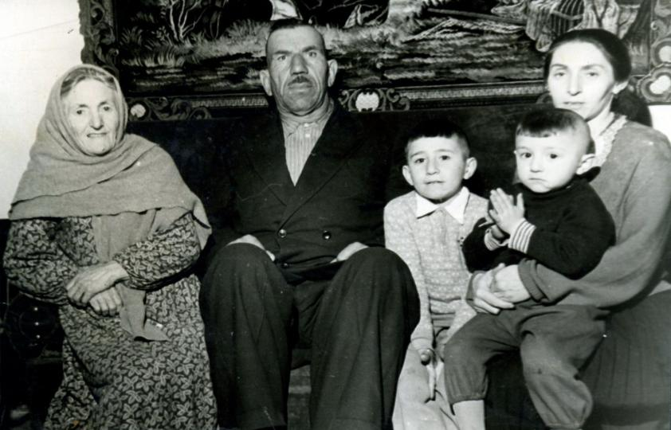

Slide 27
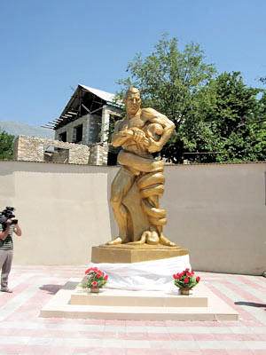

Slide 28
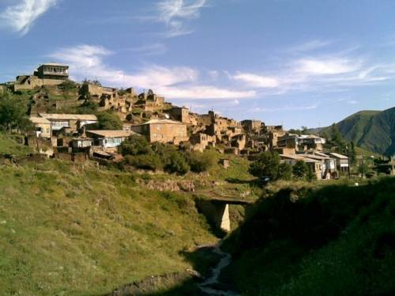
Большая часть селений в Дагестане
находится в горах.

Slide 29
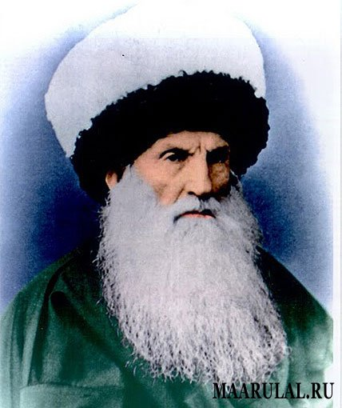

Slide 30
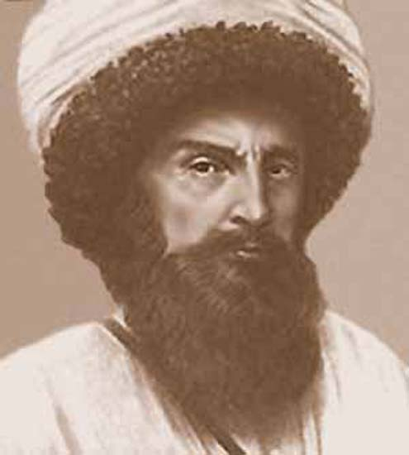

Slide 31
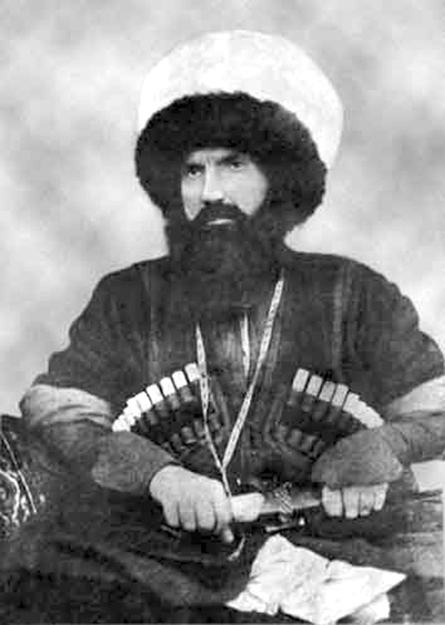
Д А Г Е С Т А Н

Slide 32
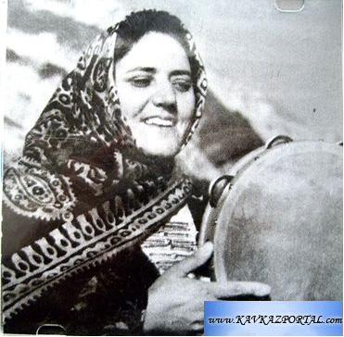
Муи Гасанова

Slide 33
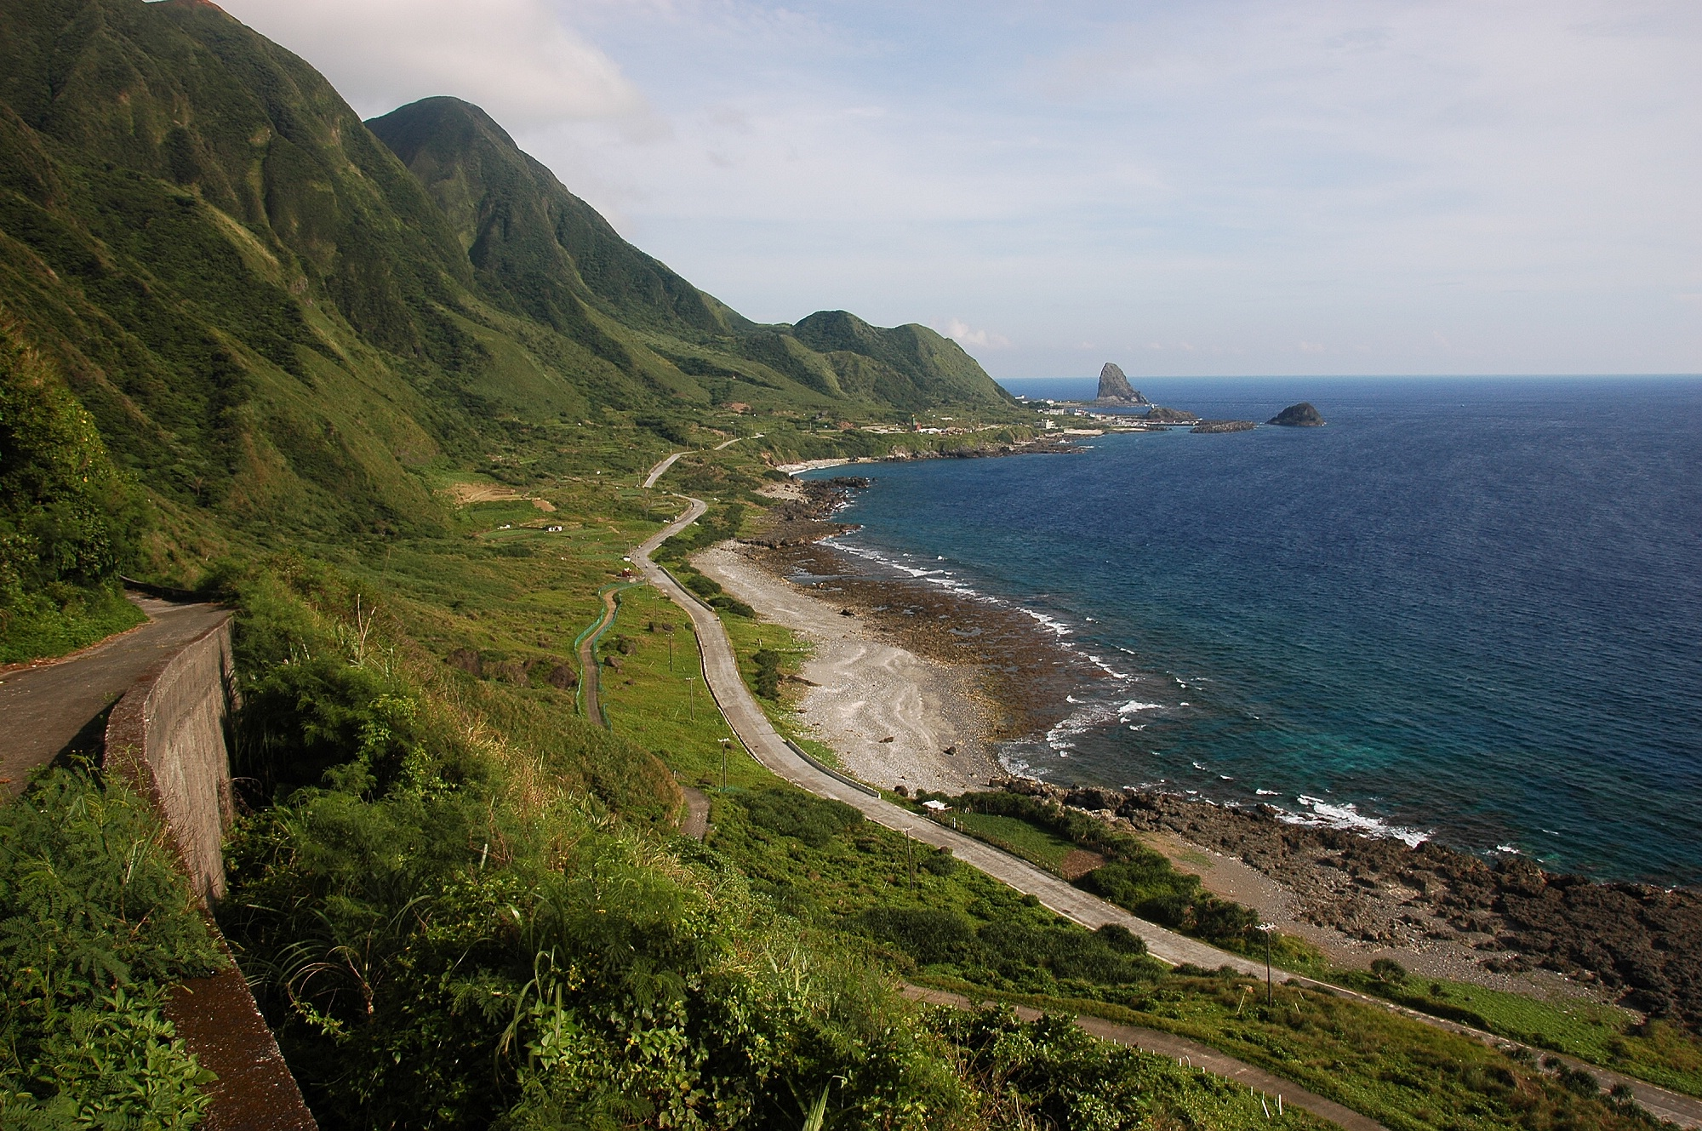
Дагестан находится на берегу
Каспийского моря

Slide 34
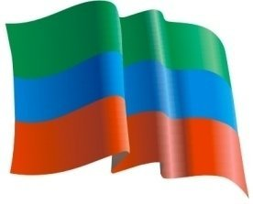
ФЛАГ ДАГЕСТАНА
Зелёный цвет - олицетворяет жизнь, изобилие дагестанской земли и одновременно выступает как традиционный цвет ислама.
Голубой (синий) цвет - цвет моря , символизирует красоту и величие дагестанского народа.
Красный цвет - олицетворяет мужество и храбрость населения Страны гор.

Slide 35
ГЕРБ ДАГЕСТАНА
Орёл - олицетворение независимости и свободы, мужества и храбрости, гордости и выносливости.
Солнце - в гербе республики олицетворяет жизнь, источник жизни, жизненную силу, свет, богатство, плодородие.

Slide 36
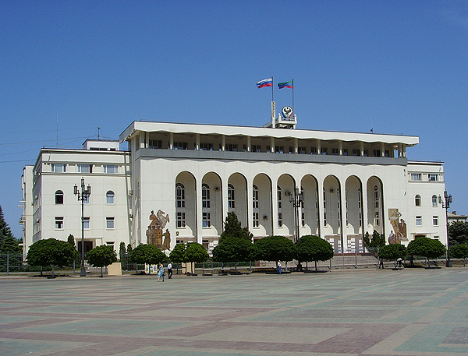
Столица Дагестана – Махачкала

Slide 37
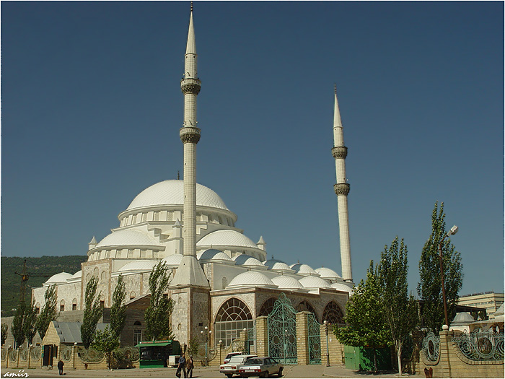
Мечеть в Махачкале

Slide 38
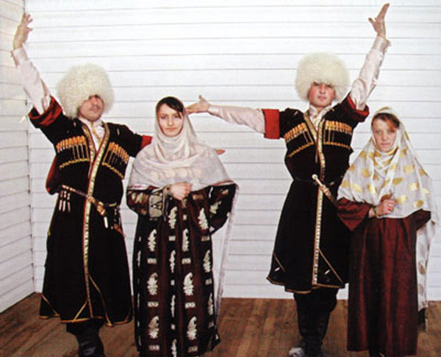
Национальные костюмы

Slide 39
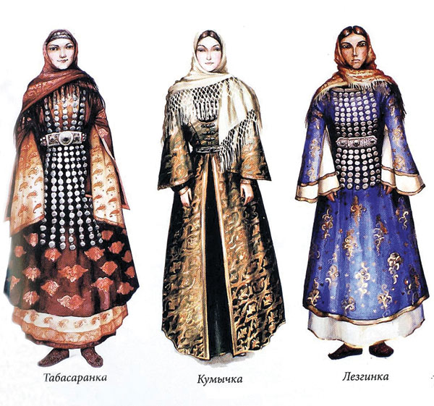

Slide 40
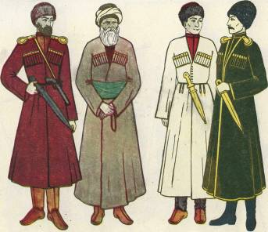

Slide 41
Дагестанцы – очень гостеприимный народ!
Они славятся своей любовью к песням и танцам.
Национальным танцем народов Дагестана
является ЛЕЗГИНКА.

Slide 42
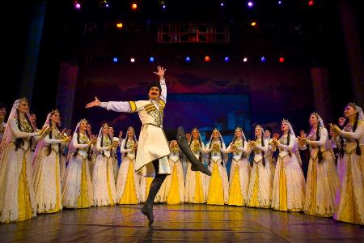

Slide 43
